Slide 1



Instituto Tecnológico de Frontera Comalapa
Modalidad Mixta
Materia:
Estructura de Datos
Semestre:
Quinto semestre
Especialidad:
Ingeniería en Sistemas Computacionales.
Numero de control:
231260014
Nombre del alumno:
Cynthia Jasmine Morales Torres
Nombre del docente:
Ing. Francisco Javier Mingo Velazquez
Nombre del trabajo:
4.2 Reporte de Practica
Fecha de entrega:
Frontera Comalapa, Chiapas. A 13 de diciembre de 2025

Slide 2
Introducción
Las estructuras de datos no lineales permiten organizar la información de manera jerárquica o en forma de redes, facilitando la representación de relaciones complejas entre los datos. Entre las más importantes se encuentran los árboles y los grafos, los cuales son ampliamente utilizados en áreas como bases de datos, redes, inteligencia artificial y sistemas de información.
En este trabajo se desarrollaron distintos programas en Java utilizando JavaFX, con el objetivo de implementar y comprender el funcionamiento de estructuras no lineales mediante la creación de árboles binarios y grafos, así como la aplicación de recorridos que permiten explorar dichas estructuras.

Slide 3
Justificación
El estudio de las estructuras no lineales es fundamental en la formación de un ingeniero en sistemas, ya que estas permiten modelar problemas reales donde los datos no siguen un orden secuencial. Los árboles facilitan la organización jerárquica de la información, mientras que los grafos permiten representar relaciones entre múltiples elementos.
La implementación práctica mediante Java y JavaFX fortalece la comprensión teórica, al permitir observar de manera visual y funcional cómo se agregan nodos, se establecen relaciones y se realizan recorridos. Esto contribuye al desarrollo de habilidades en programación, lógica computacional y diseño de interfaces gráficas.

Slide 4
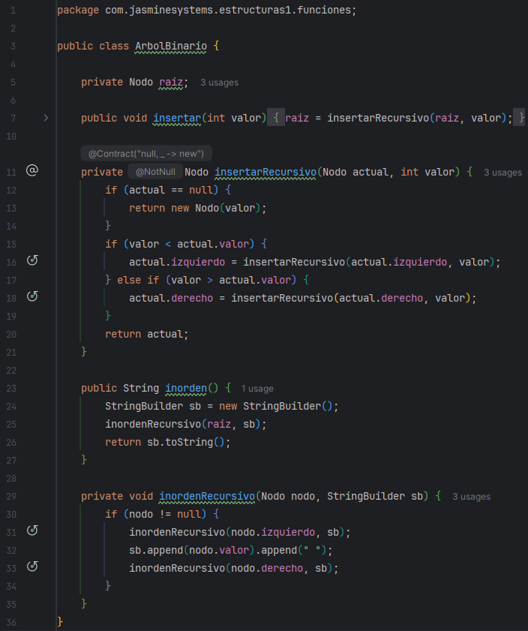
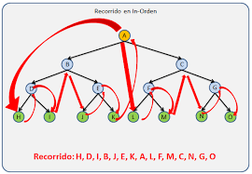
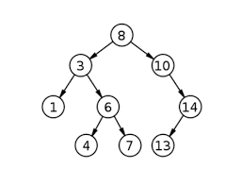
Árbol Binario
Este código implementa un árbol binario de búsqueda que permite insertar valores de forma ordenada y recorrerlos mediante el método inorden, utilizando recursividad

Slide 5
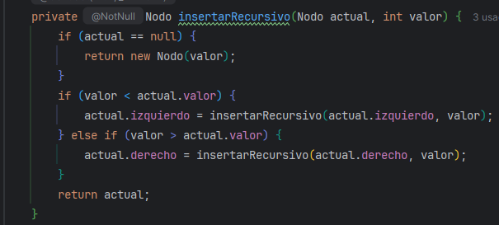
Primer método
Este método inserta valores en un árbol binario de búsqueda usando recursividad, comparando el valor a insertar con cada nodo hasta encontrar una posición vacía.
Este método inserta un valor dentro del árbol binario de búsqueda usando recursividad, respetando la regla:
Valores menores → izquierda
Valores mayores → derecha

Slide 6
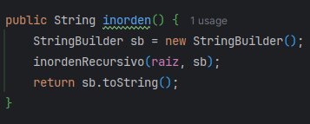
Segundo método
Este método realiza el recorrido Inorden del árbol binario y regresa los valores en forma de texto.
En un árbol binario de búsqueda, el recorrido Inorden muestra los valores ordenados de menor a mayor.
El método inorden recorre el árbol binario siguiendo el orden izquierda–raíz–derecha y devuelve los valores ordenados.

Slide 7
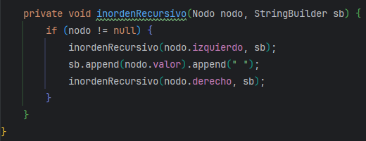
Ultimo método
Este método realiza el recorrido inorden del árbol binario de forma recursiva.
Sigue la regla:
Izquierda → Nodo → Derecha

Slide 8
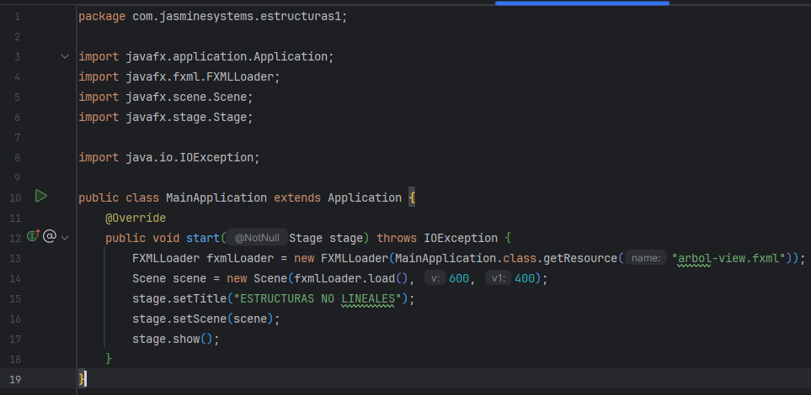
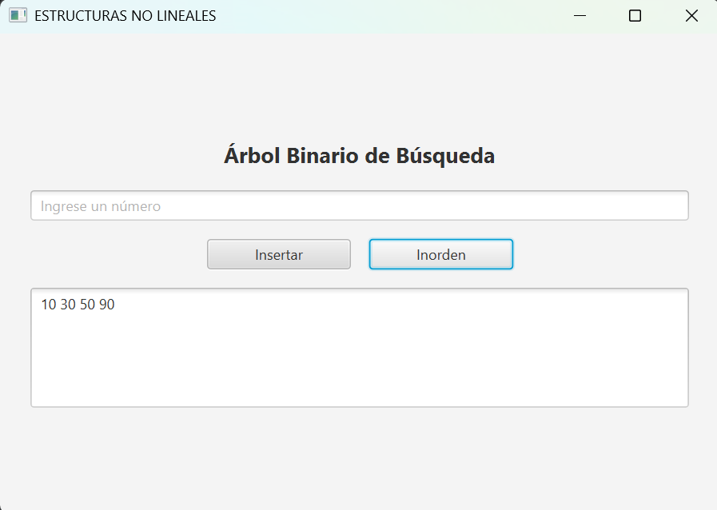
Resultados Árbol Binario

Slide 9
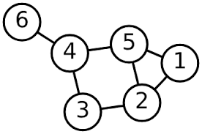
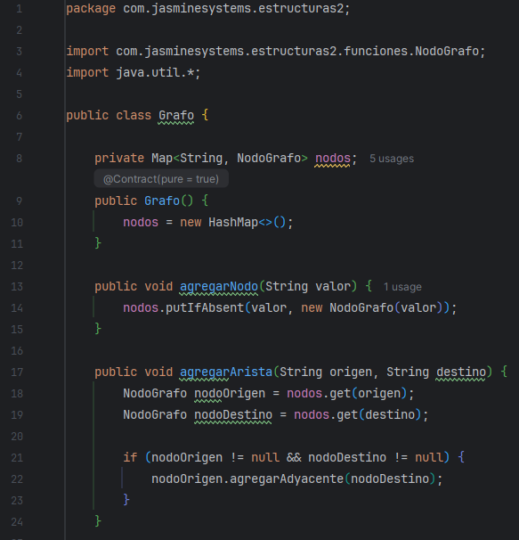
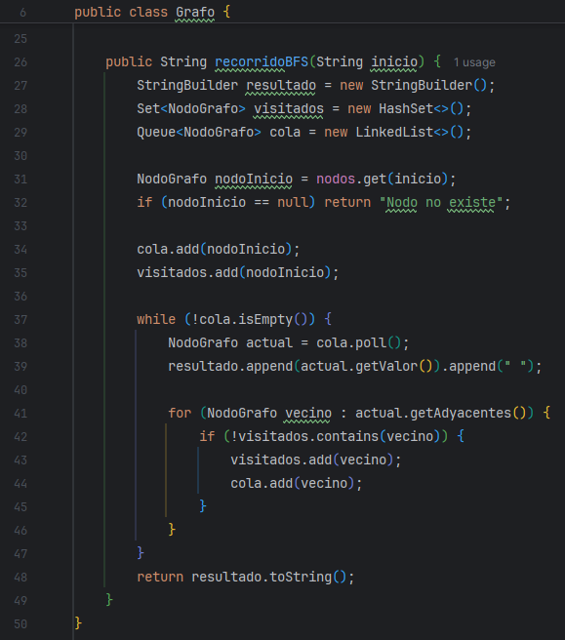
Grafo
Este código representa un grafo utilizando una estructura de listas de adyacencia, donde cada nodo puede estar conectado con uno o más nodos. El grafo permite agregar nodos, crear conexiones entre ellos y recorrerlos usando el algoritmo BFS (búsqueda en anchura).

Slide 10
Método 1
Esta clase representa la estructura principal de un grafo, encargada de almacenar los nodos y de definir cómo se conectan entre sí.
Este código permite crear y administrar un grafo, agregando nodos y estableciendo conexiones entre ellos de forma organizada y controlada.

Slide 11
Método 2
Este método recorre el grafo en anchura comenzando desde un nodo inicial, visitando primero los nodos más cercanos y almacenando el orden de recorrido en una cadena de texto.

Slide 12
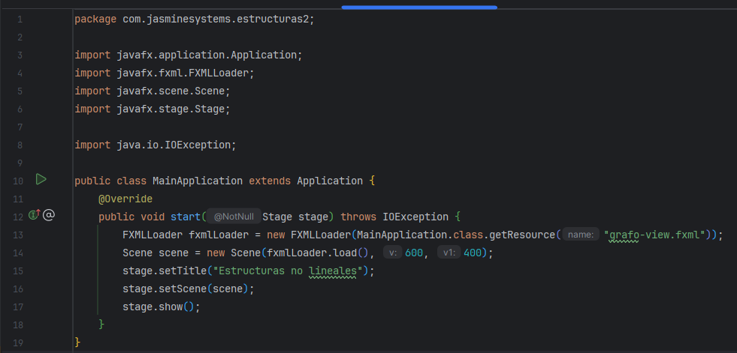
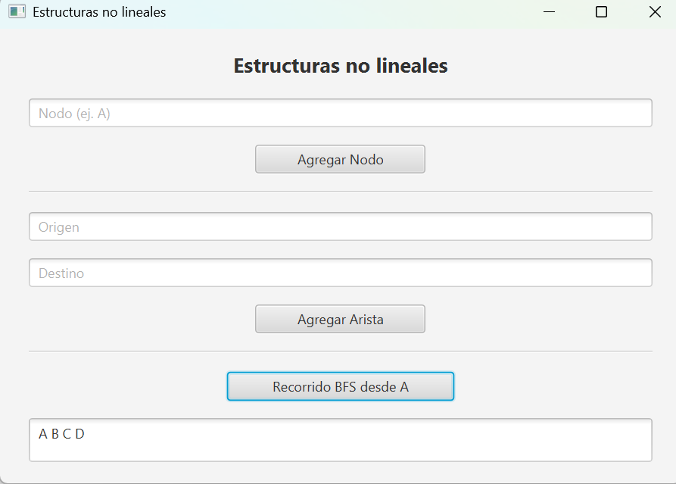
Resultado del grafo

Slide 13
Conclusión
A través del desarrollo de los ejercicios realizados, se logró comprender el funcionamiento y la importancia de las estructuras de datos no lineales. La implementación de árboles binarios y grafos permitió analizar cómo se organizan los datos de manera jerárquica y cómo se recorren utilizando diferentes algoritmos.
El uso de JavaFX facilitó la interacción con las estructuras, permitiendo ingresar datos, ejecutar recorridos y visualizar resultados de forma clara. Estos ejercicios refuerzan el aprendizaje práctico y demuestran la aplicabilidad de las estructuras no lineales en el desarrollo de software.

